Slide 1
011_分板Route機能追加
(AIL-13)

Slide 2
■改版履歴
Ver.1 2020/05/20 新規作成
Ver.2 2020/05/22 A/B_CUT、異種モデル記載
Ver.3 2020/06/11 異種モデルの内容変更
Ver.4 2020/06/15 Route Model設定追加
Ver.5 2020/06/22 Route ModelをA/Bcut Route設定とDummy PPID ENABLEスイッチに分離。
Ver.6 2020/07/07 Route Model設定はルート設定機能に限定。
Dummy PPIDの使用可否は各BLK毎指定に変更。
Ver.7 2020/07/20 Route Modelの変更可能条件を修正。
異種モデルの混在処理有効条件を明確化。
Ver.８2020/08/05 混在処理有効条件を変更。
ROUTE MODELの動作一覧表を追加。
Ver.９2020/08/07 1.A/B cutの分離機能 振り分け不可基板の場合、LC室にて搬送ALARMとする旨追記
2.異種モデル機能 基板情報に混在情報の追加・制限事項追加・混在無効時の動作説明追加
Ver.10 2020/10/08 異種モデルのRandom搬送に対応するため、異種モデルの搬送可能なパターンを限定する。

Slide 3
概要
■概要
分板Route機能として以下３点を追加
1.A/B cutの分離機能
・基板情報に付加されているA/Bcut情報を識別し、cut別に指定したルートに搬送する機能。
2.異種モデル機能
・同じBLK内のABラインとCDラインで異なるPPIDの基板を混在できる機能とする。
・混在を許可するPPIDをDummy PPID とする。
・各Routeで搬送可能なチャンバを限定する。
3.Random機能
・A/Bcut搬送モードの場合、Random指定に従い有効CHに基板を搬送する。
・異種モデル(Dummy PPID基板運用中)の場合は、ABラインもしくはCDライン毎にRandom指定に従い
有効CHに基板を搬送する。
【対象】：搬送系

Slide 4
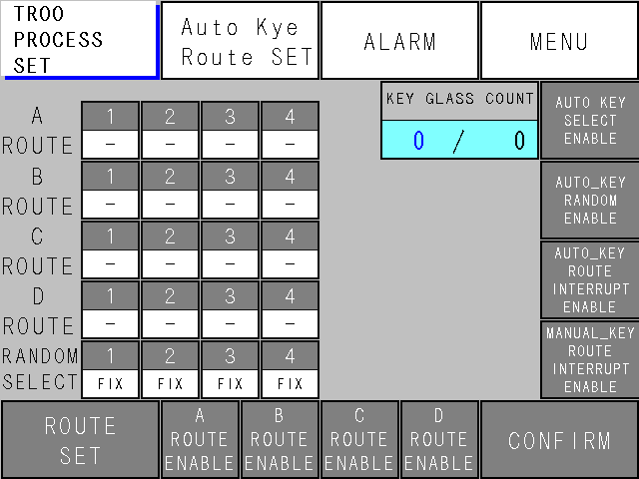
概要
■詳細（共通）
・A/Bcutの基板搬送及び異種モデル別に搬送ルートを指定する機能(ROUTE MODEL)をTP画面に追加する。
①通常搬送モード(0_NORMAL)
②A/Bcut搬送モード(1_AcutAB、2_AcutAC)
③異種モデル搬送モード(3_Dummy PPID)
④異種モデル＋A/Bcut搬送モード
(4_Dummy PPID+AcutAC)
※各モードの動作詳細については別途説明
・仕込室(LC)に投入された基板はROUTE MODEL設定に従い搬送ルートを決定する。
(以降搬送ルートの変更は不可)
・ROUTE MODELの変更は、BLK_0内に基板が無い時に可能とする。
・異種モデル(3or4)を選択時、ROUTE ENABLE(A,B,C,D)はすべて有効に変更する。
【有効/無効】
ROUTE MODEL：0_NORMALで無効(通常ルート搬送)
【ログ】ROUTE MODELの設定値をログ
ROUTE MODEL
Dummy PPID
ENABLE
1_AcutAB

Slide 5
1.A/B cutの分離機能
1.A/B cutの分離機能
■概要
基板情報に付加されているA/Bcut情報を識別し、cut別に指定したルートに搬送する機能。
【対象】：搬送系
■詳細
・ROUTE MODEL設定により使用する搬送ルートを固定する。
基板情報に付加されているA/B cut情報を確認し、LC室でルートを振り分ける。
1_AcutAB：Acut基板はAルート、Bルートに搬送固定。Bcut基板はCルート、Dルートに搬送固定。
2_AcutAC：Acut基板はAルート、Cルートに搬送固定。Bcut基板はBルート、Dルートに搬送固定。
・通常ルート設定と同様に、A,C,B,Dルートの優先順番
で装置に投入する。
・振り分け不可基板の場合、LC室にて搬送ALARMとする。
① 1_AcutABもしくは2_AcutACが設定されているのに
基板情報にA/Bcut情報が無い場合
②設定されたルートのROUTE ENABLE設定がOFFの場合
【有効/無効】
ROUTE MODEL ：0_NORMAL、 3_Dummy PPIDで無効
【ログ】
・搬送ルート設定、搬送CHをログ（既存）
MS1
MS1
1A
2B
1A
2B
1B
A
2A
1B
A
2A
A
B
B
A
1C
B
2D
1C
B
2D
1D
2C
1D
2C
MS2
MS2
ROUTE MODEL：1_AcutAB
ROUTE MODEL：2_AcutAC

Slide 6
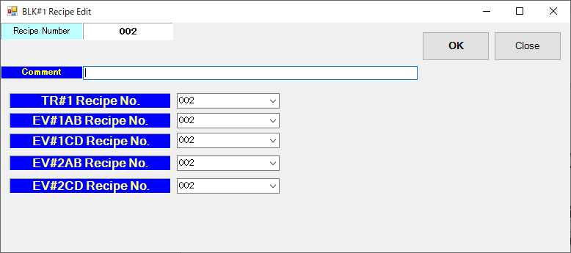
2.異種モデル機能
2.異種モデル機能
■概要
同じBLK内のABラインとCDラインで異なるPPIDの基板を混在できる機能とする。
混在を許可するPPIDをDummy PPID とする。
Dummy PPIDはBLKのレシピ毎に設定可能とする。
各Routeで搬送可能なチャンバを限定する。
【対象】：搬送系
■詳細
・レシピで指定した2種類のPPIDを同BLK内で混在可能とする。
上位(CIM)からは基板情報としてPPIDのみが付加される。
基板情報に混在情報（Main or Dummy）の指定を追加する。
・搬送ルートは、異種モデル搬送モード(3or4)で投入されたBLK0のRceipe Numberの基板をABルート、
Dummy PPID Numberの基板をCDルートに固定する。
・A/Bcutを複合して使用する場合、Acut基板：A,Cルート、Bcut基板：B,Dルートのみ有効とする。
・LC室へ基板搬入時にROUTE MODEL設定を内部的に記憶する。（基板情報のトッキエリアに付加。）
・BLK内で2種類のPPIDの混在を許可するスイッチ(Dummy PPID ENABLE)を各BLKに設ける。
・自BLK内に基板が無い時、Dummy PPID ENABLEの有効無効切替を可能とする。
制限事項
・複数Recipeに同一のDummy PPID Numberは設定不可とする。
Dummy PPID Number ： 005

Slide 7
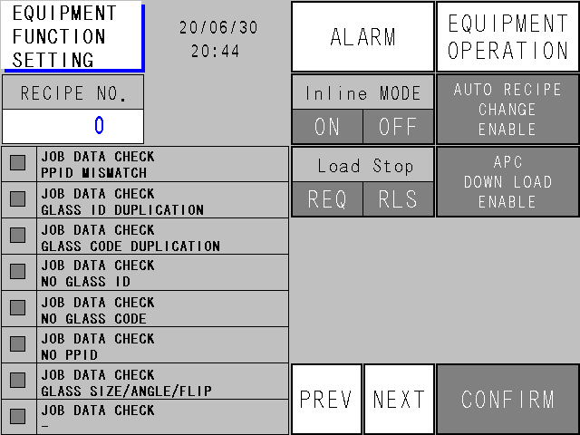
2.異種モデル機能
・BLK内で基板の混在を有効にする条件（BLK1以降の各BLK）
（１つでも満たしていないと混在処理が無効となる。）
①Dummy PPID ENABLEがONのこと。
②基板のPPIDが該当BLKのRecipe No.もしくはDummy PPID No設定
と同じこと。
③異種モデル搬送モード(3or4)でLC室に投入された基板であること。
【混在有効時の動作】
・Recipe Numberと同じPPIDの基板はRecipe Numberのレシピで処理される。
・Dummy PPID Numberと同じPPIDの基板は、Recipe Numberの基板と混在してBLK内に搬送され、
オートレシピチェンジを行わずにRecipe Numberのレシピパラメータで処理される。
（Dummy PPID No.のレシピのパラメータは使用されない。）
【混在無効時の動作】
・通常動作となる。(BLK内のPPIDは1種類のみ。PPID変更毎にAuto Recipe Changeを実施する。)
・搬送ルートはLC室搬入時に指定されたルートを使用する。
・混在情報でDummyに指定された基板のPPIDが該当BLKで持っているDummy PPID情報と不一致の場合、
オートレシピチェンジを行い、この基板のPPIDがDummy PPIDとして設定されているRecipe Numberの
レシピパラメータで処理する。
Dummy PPID
002
005
ROUTE MODEL
Dummy PPID
ENABLE
３

Slide 8
ROUTE MODELのDummy PPID動作一覧表
BLK0
選択ルート判断 |  |  |  | レシピチェンジ (装置内RCP≠PPID時) | 備考
TP設定 | 基板情報 |  | 選択可能ルート
BLK0 ROUTE MODEL 設定 | 基板PPID No. | A/Bcut情報
0_NORMAL | Recipe No. |  | ABCD | 無
 | Recipe No.以外 |  | ABCD | 有り
1_AcutAB | Recipe No. | A | AB | 無
 |  | B | CD
 | Recipe No.以外 | A | AB | 有り
 |  | B | CD
2_AcutAC | Recipe No. | A | AC | 無
 |  | B | BD
 | Recipe No.以外 | A | AC | 有り
 |  | B | BD
3_Dummy PPID | Recipe No. |  | AB | 無
 | Dummy PPID |  | CD | 無 | RecipeNo.のパラメータで成膜
 | Recipe No.以外 & Dummy PPID以外 |  | AB | 有り | レシピチェンジ後に通常のRecipeNo.になる
4_Dummy PPID+AcutAC | Recipe No. | A | A | 無
 |  | B | B
 | Dummy PPID | A | C | 無 | RecipeNo.のパラメータで成膜
 |  | B | D
 | Recipe No.以外 & Dummy PPID以外 | A | A | 有り | レシピチェンジ後に通常のRecipeNo.になる
 |  | B | B
 | BLK0以外
 | 異種モデル判断 |  |  | 備考
TP設定 | TP設定 | 基板情報 | レシピチェンジ (装置内RCP≠PPID時)
BLK0 ROUTE MODEL 設定 | 各 BLK Dummy PPID ENABLE設定 | 基板PPID No.
0_NORMAL |  | Recipe No. | 無
 |  | Recipe No.以外 | 有り
1_AcutAB |  | Recipe No. | 無
 |  | Recipe No.以外 | 有り
2_AcutAC |  | Recipe No. | 無
 |  | Recipe No.以外 | 有り
3_Dummy PPID | 有効 | Recipe No. | 無
 | 無効 |  | 無
 | 有効 | Dummy PPID | 無 | RecipeNo.のパラメータで成膜
 | 無効
 |  |  | 有り | レシピチェンジ後に通常の RecipeNo.になる
 | 有効 | Recipe No.以外 & Dummy PPID以外 | 有り | レシピチェンジ後に通常の RecipeNo.になる
 | 無効 |  | 有り
4_Dummy PPID+AcutAC | 有効 | Recipe No. | 無
 | 無効
 |  |  | 無
 | 有効 | Dummy PPID | 無 | RecipeNo.のパラメータで成膜
 |  |  | 有り | レシピチェンジ後に通常の RecipeNo.になる
 | 無効
 | 有効 | Recipe No.以外 & Dummy PPID以外 | 有り | レシピチェンジ後に通常の RecipeNo.になる
 |  |  | 有り
 | 無効
は確認対象外設定/情報

Slide 9
2.異種モデル機能
【MAIN PC】
・MAIN PC画面のRecipe Edit画面にDummy PPID Numberの
設定欄を追加する。
・Dummy PPID Number は0～9999まで設定可能とし、
各BLK毎に設定を行う。（0：混在無効）
・Dummy PPID NumberはRecipe Numberと同番号指定不可。
・Dummy PPID Numberの設定はMAIN PCのみ可能。
【TP】
EQUIPMENT FUNCTION SETTING画面
Dummy PPID No.表示欄追加
Dummy PPID ENABLE SW追加
ROUTE MODELの表示欄追加
【有効/無効】
Dummy PPID ENABLE：OFFで無効
ROUTE MODEL：0，1，2で投入された基板は無効
【ログ】
・Dummy PPID ENABLEのON/OFF状態
・Dummy PPID設定値、PPIDの現在値をログ
Dummy PPID Number ： 005
Dummy PPID
002
005
ROUTE MODEL
Dummy PPID
ENABLE
３

Slide 10
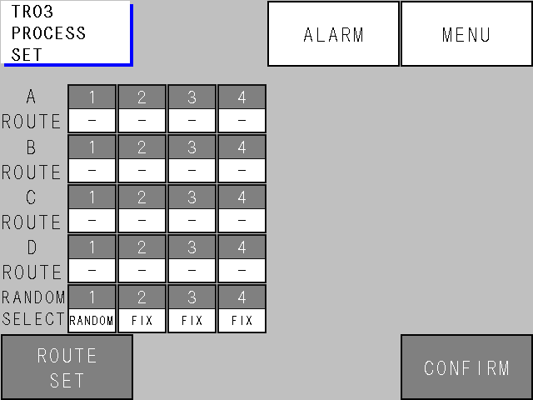
2.異種モデル機能 搬送チャンバ限定の説明
各Routeの搬送可能なチャンバを限定する。
・異種モデルの搬送Routeは、A_RouteはAチャンバのみ、B_RouteはBチャンバのみ、
C_RouteはCチャンバのみ、D_RouteはDチャンバのみ実行可能とする。
・異種モデル実行時、上記搬送条件が成立しない場合アラーム停止とする。
・1Layer目の2A,2B,2C,2Dの指定は不可とする。
・MAIN PC画面でDUMMY PPID No.を指定したレシピ登録時、各Route条件が不成立の場合登録不可とする。
1)１Layerのみ使用時の例
2) 2Layer使用時の例
 | 1 | 2 | 3 | 4
A_Route | 1A | ー | ー | ー
B_Route | 1B | ー | ー | ー
C_Route | 1C | ー | ー | ー
D_Route | 1D | ー | ー | ー
３A
３B
３C
 | 1 | 2 | 3 | 4
A_Route | 1A | 2A | ー | ー
B_Route | 1B | 2B | ー | ー
C_Route | 1C | 2C | ー | ー
D_Route | 1D | 2D | ー | ー
３D
FIX

Slide 11
TP ROUTE MODEL設定詳細
【TP】TR0 PROCESS SET画面のみ
ROUTE MODEL設定欄追加
0_NORMAL：通常ルート搬送
1_AcutAB：Acut基板はAルート、Bルートに固定
Bcut基板はCルート、Dルートに固定
2_AcutAC：Acut基板はAルート、Cルートに固定
Bcut基板はBルート、Dルートに固定
3_Dummy PPID：Dummy PPID使用モード
下記搬送ルートに固定。
BLK0のRecipeNoの基板：Aルート、Bルート
BLK0のDummy PPIDの基板：Cルート、Dルート
4_Dummy PPID+AcutAC： Dummy PPIDモードでさらにA/B cutの運用を実施する。
BLK0のRecipeNoの基板：Acut基板：Aルート、Bcut基板：Bルート固定。
BLK0のDummy PPIDの基板：Acut基板：Cルート、Bcut基板：Dルート固定。
ROUTE MODEL
Dummy PPID
ENABLE
1_AcutAB

Slide 12
3.Random機能対応
3.Random機能対応
■概要
・A/Bcut搬送モードの場合、Random指定に従い有効CHに基板を搬送する。
・異種モデル(Dummy PPID基板運用中)の場合は、ABラインもしくはCDライン毎にRandom指定に従い
有効CHに基板を搬送する。
【対象】：搬送系
■詳細
・PROCESS SET画面のRANDOM SELECTでRANDOMを指定した場合、
A/Bcut搬送モードで指定した搬送ルートは無効にして、通常のRandom
搬送を行う。(同レイヤー内の有効CHに基板を搬送する。)
Random処理終了後の次レイヤーは、A/Bcut搬送モードで指定された
ルート搬送に戻る。
・異種モデルでRandom指定があった場合、ABラインはAorBチャンバの
どちらかに搬送、CDラインはCorDチャンバのどちらかに搬送を行う。
Random処理終了後の次レイヤーは、異種モデル搬送モードで指定された
ルート搬送に戻る。
【TP】変更なし
【有効/無効】 RANDOM SELECTが”FIX“の時無効
【ログ】RANDOM SELECTの状態をログ

Slide 13
END

Slide 14
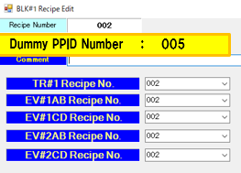
設定および搬送イメージ
現在のRECIPE設定
RECIPE No.=2
Dummy PPID=5
RECIPE No.=2
TR RECIPE No.=2 を下記に設定
Dummy PPID
ENABLE
Dummy PPID
3A
4A
002
005
3B
4B
3C
4C
Dummy PPID
ENABLE
3D
4D
MS3
PPID=2 A or B ルートへ
3A
4B
2
5
Aルート:
3A⇒4A
どちらの基板も
Recipe No(この場合：２)
に設定された
各ルートのRecipeにより
処理される。
3B
4A
基板情報
当該PPID = 2 or 5
・
・
・
・
が搬送されたきたら
Bルート:
3B⇒4B
2
5
Dルート:
3D⇒4D
3C
Cルート:
3C⇒4C
4D
3D
4C
MS4
PPID=5
Dummy PPIDと判断し C or D ルートへ

Slide 15
ROUTE MODELの動作一覧表
BLK0 |  |  |  | BLK0以外
選択ルート判断 |  |  |  | 異種モデル判断 |  |  | 備考
TP設定 | 基板情報 |  | 選択可能ルート | TP設定 | 基板情報 | レシピチェンジ (装置内RCP≠PPID時)
BLK0 ROUTE MODEL設定 | 基板PPID No. | A/Bcut情報 |  | 各 BLK Dummy PPID ENABLE設定 | 基板PPID No.
0_NORMAL | Recipe No. |  | ABCD |  | Recipe No. | 無
 | Recipe No.以外 |  | ABCD |  | Recipe No.以外 | 有り
1_AcutAB | Recipe No. | A | AB |  | Recipe No. | 無
 |  | B | CD |  |  | 無
 | Recipe No.以外 | A | AB |  | Recipe No.以外 | 有り
 |  | B | CD |  |  | 有り
2_AcutAC | Recipe No. | A | AC |  | Recipe No. | 無
 |  | B | BD |  |  | 無
 | Recipe No.以外 | A | AC |  | Recipe No.以外 | 有り
 |  | B | BD |  |  | 有り
3_Dummy PPID | Recipe No. |  | AB | 有効 | Recipe No. | 無
 |  |  |  | 無効 |  | 無
 |  |  |  | 有効 | Dummy PPID | 無 | RecipeNo.のパラメータで成膜
 |  |  |  | 無効 |  | 有り | レシピチェンジ後に通常のRecipeNo.になる
 |  |  |  | 有効 | Recipe No.以外 & Dummy PPID以外 | 有り | レシピチェンジ後に通常のRecipeNo.になる
 |  |  |  | 無効 |  | 有り
 | Dummy PPID |  | CD | 有効 | Recipe No. | 無
 |  |  |  | 無効 |  | 無
 |  |  |  | 有効 | Dummy PPID | 無 | RecipeNo.のパラメータで成膜
 |  |  |  | 無効 |  | 有り | レシピチェンジ後に通常のRecipeNo.になる
 |  |  |  | 有効 | Recipe No.以外 & Dummy PPID以外 | 有り | レシピチェンジ後に通常のRecipeNo.になる
 |  |  |  | 無効 |  | 有り
 | Recipe No.以外 & Dummy PPID以外 |  | AB | 有効
 |  |  |  | 無効
4_Dummy PPID+AcutAC | Recipe No. | A | A | 有効 | Recipe No. | 無
 |  | B | B |  |  | 無
 |  | A | A | 無効 |  | 無
 |  | B | B |  |  | 無
 |  | A | A | 有効 | Dummy PPID | 無 | RecipeNo.のパラメータで成膜
 |  | B | B |  |  | 無
 |  | A | A | 無効 |  | 有り | レシピチェンジ後に通常のRecipeNo.になる
 |  | B | B |  |  | 有り
 |  | A | A | 有効 | Recipe No.以外 & Dummy PPID以外 | 有り | レシピチェンジ後に通常のRecipeNo.になる
 |  | B | B |  |  | 有り
 |  | A | A | 無効 |  | 有り | レシピチェンジ後に通常のRecipeNo.になる
 |  | B | B |  |  | 有り
 | Dummy PPID | A | C | 有効 | Recipe No. | 無
 |  | B | D |  |  | 無
 |  | A | C | 無効 |  | 無
 |  | B | D |  |  | 無
 |  | A | C | 有効 | Dummy PPID | 無 | RecipeNo.のパラメータで成膜
 |  | B | D |  |  | 無 | RecipeNo.のパラメータで成膜
 |  | A | C | 無効 |  | 有り | レシピチェンジ後に通常のRecipeNo.になる
 |  | B | D |  |  | 有り
 |  | A | C | 有効 | Recipe No.以外 & Dummy PPID以外 | 有り | レシピチェンジ後に通常のRecipeNo.になる
 |  | B | D |  |  | 有り
 |  | A | C | 無効 |  | 有り | レシピチェンジ後に通常のRecipeNo.になる
 |  | B | D |  |  | 有り
 | Recipe No.以外 & Dummy PPID以外 | A | A | 有効
 |  | B | B
 |  | A | A | 無効
 |  | B | B
AutoRecipeChange後、Recipe Noと同じ動作となる。
AutoRecipeChange後、Recipe Noと同じ動作となる。
は確認対象外設定/情報

Slide 16
2.異種モデル機能の追加
【追加】
混在処理中にABラインとCDラインで処理時間が異なる場合、
装置投入順番に関わらず蒸着処理完了の早い方のラインを優先的に払い出すように対応する。
Layer単位でFIFO管理している箇所があり、そこの基板取り出しの管理しているところを
AB,CD側で別々に管理すれば対応可能。
それを盛り込むこと。

Slide 17
【Acut/Bcut搬送】
Acut/Bcutのチャンバへの基板搬入パターンは下記４パターン
MS1
MS1
MS1
MS1
1A
2B
1A
2B
1A
2B
1A
2B
1B
A
2A
1B
A
2A
1B
2A
1B
2A
B
A
A
B
1C
B
2D
1C
B
2D
1C
2D
1C
2D
1D
2C
1D
2C
1D
2C
1D
2C
MS2
MS2
MS2
MS2
2 Route有効設定パターン
ABルート、CDルートのみ使用時の搬送
ルート内の搬送先ホルダーを変更で4Route対応可能。
例）Cルートに1D 、
Dルートに1C を指定。
4 Route有効設定パターン
Acut,Bcutの順番で装置に搬入され、A,C,B,Dルートの順番に搬送された場合
4 Route設定時のパターンの逆パターンなので不要
2 Route設定時のパターンの逆パターンなので不要
A/Bcut Route：1_cutAB_CD
A/Bcut Route：2_cutAC_BD

Slide 18
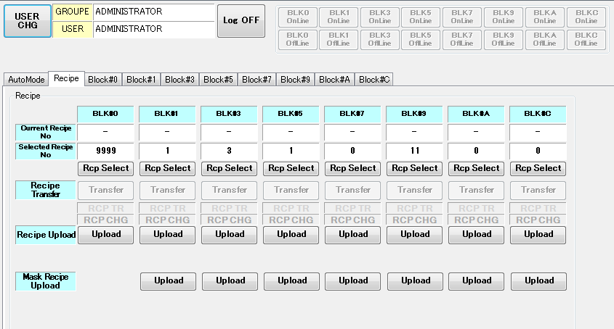
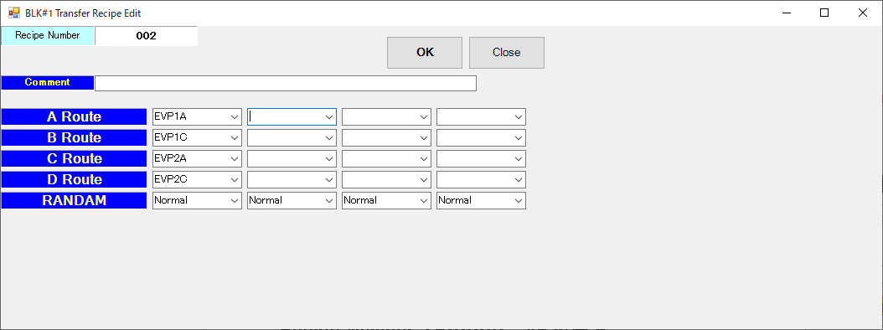
例）RECIPE NO.=XのレシピにDUMMY PPID=Yを設定してある場合：
PPID=Xの基板が流れた後、PPID=Yの基板が投入された場合に、レシピチェンジすることなく
Xのレシピ内容でYの基板を処理する。
2
注意事項
・混在処理を行う際、先にメイン(RECIPE No.)となるPPIDで流すこと。
(PPID:2、Dummy PPID:5の設定で混在処理したい時、RECIPE No.が
2以外の時に先にPPID:5の基板を流すとRECIPE No.:5 で処理する。)
Dummy PPID Number ： 005
Recipe Number ルート
Dummy PPID Number ルート

